Slide 1
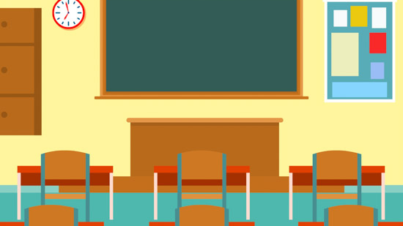
الدرس
التصميم
الدفعة: الأولى
الصف: سادس /
اليوم:
التاريخ:

Slide 2
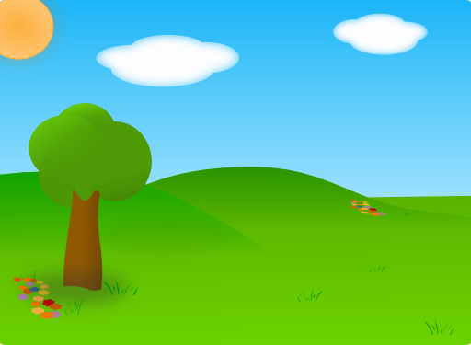
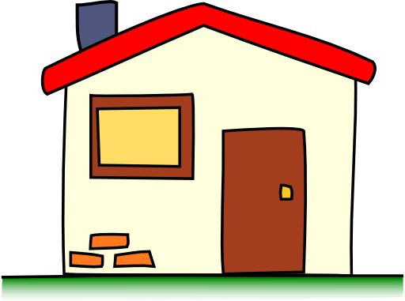
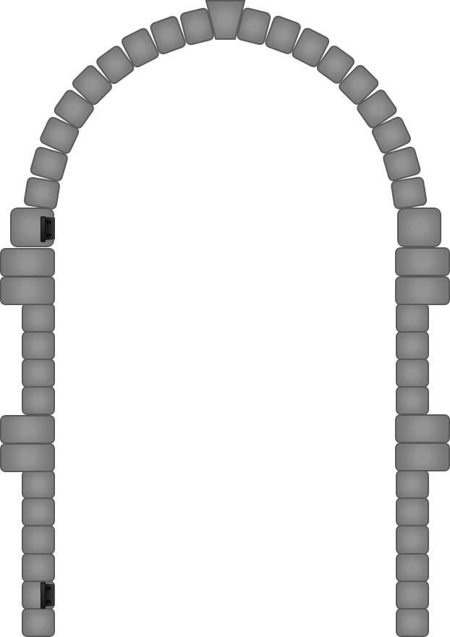
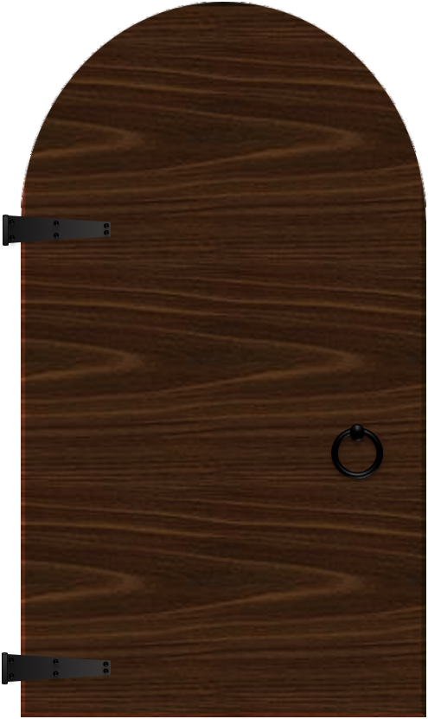
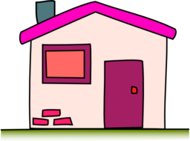
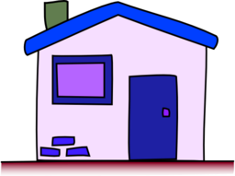
لعبة بيوت الاسئلة
Notes:
لعبة البيوت
عند الضغط على بيت سوف ينقلك للبيت وعن ضغط الباب سوف يخرج السؤال
هناك بالاسفل سهم عند ضغطه يرجعك لحديقة البيوت وهكذا

Slide 3
ماهي نوع
الزخرفة في
الصورة الظاهرة
بالشباك؟
ما نوع ذاكرة التخزين المستخدمة عند الحاجة إلى تخزين بيانات بشكل دائم ؟

Slide 4
ماهي نوع
الزخرفة في الصورة الظاهرة
بالشباك؟

Slide 5
ما هي نوع الزخرفة الظاهرة في الشباك ؟
ما نوع ذاكرة التخزين المستخدمة عند الحاجة إلى تخزين بيانات بشكل دائم ؟

